Slide 1
Подготовка монологического высказывания
по теме «Berufswahl».
Урок-презентация. 9 класс.
Косолапова С. Б.

Slide 2
Работа над лексикой
и грамматикой

Slide 3
der S ula schlu
die B r fsw l
das R fez nis
die eru saus ildung
der Bet i
die We ksta
der Le rga
a rakt
ch
b
ss
e
u
ah
ei
eu
B
f
b
r
eb
r
tt
h
ng
tt
iv

Slide 4
die Anfo der en
der Fa ma
kr ti
sich b erben
der Arb tg er
der A b tn mer
das Ste enan eb t
ent re en
P e eber e
Ar tskr te
r
ung
ch
nn
ea
v
ew
ei
eb
r
ei
eh
ll
g
o
sp
ch
fl
g
uf
bei
äf

Slide 5
Einige Berufe

Slide 6
kaufmännische und bankkaufmännische Berufe
коммерция и банковское дело
Juristen юристы
Ärzte врачи
EDV-Berufe (Programmierer) программисты
Pflege- und Lehrberufe уход и обучение
künstlerische Berufe творческие
Rechtsanwaltes адвокаты
Notars нотариусы

Slide 7
Mir gefällt eigentlich der Beruf des ...
Ich interessiere mich für …
Ich will als … arbeiten
Ich finde diesen Beruf zukunftsorientiert, ...
Ich hoffe, ich werde viel Geld … und Zeit für meine … und … haben.

Slide 8
entsprechen
den Anforderungen
der Qualifikation
erreichen
die allgemeine Reife
eine gute berufliche Stellung

Slide 9
sich informieren über
den Stellwert des Berufes in der Gelellschaft
die Lehrstellenangebote in den Zeitungen
sich interessieren für
einen bestimmten Beruf
ein bestimmtes Problem
eine bestimmte Sache

Slide 10
Лексические упражнения.

Slide 11
Welchen Anforderungen müssen Junge Leute
bei der Berufswahl entsprechen?
… sich für einen bestimmten Beruf interessieren.
… allgemeine Reife erreichen.
… eine Vorstellung von dem realen Stellenwert des ausgewählten Berufes in der Gesellschaft haben.
… gute Noten im Zeugnis haben.
… selbstständig und aktiv sein.
… sich rechtzeitig bewerben.

Slide 12
Was ist bei der Berufswahl besonders wichtig?
viel Geld
tradition
an der Arbeit
anderen Menschen
Kontakt zu
der Stellenwert des in der
viel
Interesse für ein
die Meinung
keine Anstrengung
Sachgebiet
helfen
verdienen
Familien
der Freunde
Spaß
Gesellschaft
Freizeit
körperliche
Berufes
Menschen

Slide 13
Berufswahl

Slide 14
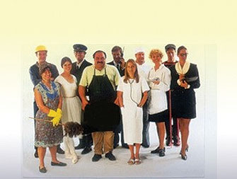
1. Welche Berufe sind heutzutage besonders populär?
kaufmännische und bankkaufmännische Berufe
Juristen
Ärzte
EDV-Berufe (Programmierer)
Pflege- und Lehrberufe
künstlerische Berufe (Musiker, Fotografen, Designer, Maler, Schriftsteller und andere)
Rechtsanwaltes
Notars

Slide 15
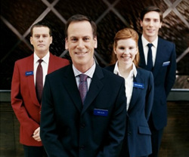
2. Als was möchten Sie in der Zukunft arbeiten?
Mir gefällt eigentlich der Beruf ...
Ich will … arbeiten
Ich finde diesen Beruf interessant, kreativ, wichtig, zukunftsorientiert ...
Ich hoffe, ich werde viel Geld verdienen und Zeit für meine Hobbys und Interessen haben.

Slide 16
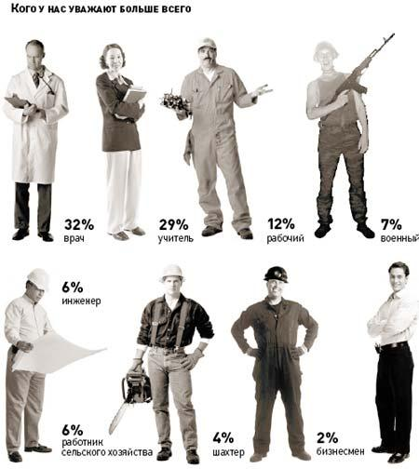
Was ist für Sie entscheidend bei der Berufswahl?
viel Geld verdienen
Familientradition
Spaß an der Arbeit
anderen Menschen helfen
Kontakt zu Menschen
der Stellenwert des Berufes
in der Gesellschaft
viel Freizeit
Interesse für ein Sachgebiet
die Meinung der Freunde
keine körperliche Anstrengung

Slide 17
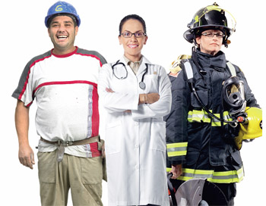
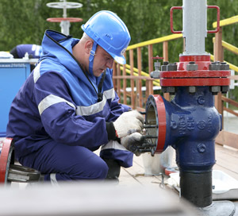
Mit wem besprechen Sie Ihre Berufswünsche?
mit den Freunden
mit den Eltern
mit dem Lehrer

Slide 18
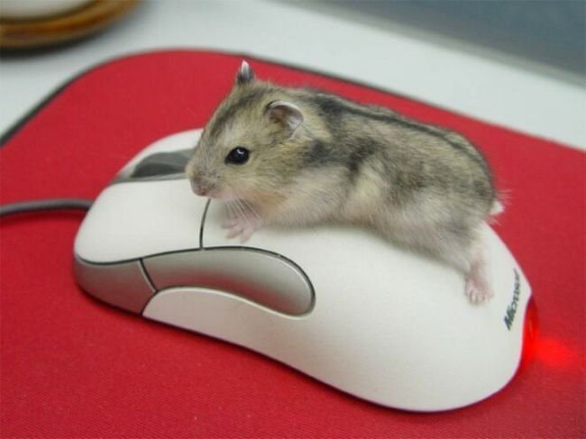
5. Welche Eigenschaften muss man
für den gewählten Beruf haben?
… sich für einen bestimmten Beruf interessieren.
… allgemeine Reife erreichen.
… eine Vorstellung von dem realen Stellenwert des ausgewählten Berufes in der Gesellschaft haben.
… gute Noten im Zeugnis haben.
… selbstständig, aktiv, zielbewusst, kreativ, verantwortungsvoll sein.
… sich rechtzeitig bewerben.

Slide 19
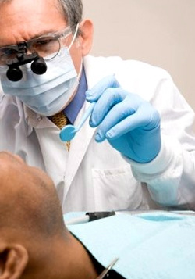
Welche Ausbildung braucht man, um den gewählten Beruf zu bekommen?
auf der Oberstufe der Schule weiterlernen und das Abitur machen (ein Reifezeugnis bekommen).
einen berufsorientierten Lehrgang beenden
in der Berufsschule studieren.

Slide 20
Brauchen Sie Fremdsprachen in Ihrem künftigen Beruf? Wozu?
im Ausland arbeiten
mit den ausländischen Fachleuten zusammenarbeiten
viel Neues und Interessantes im Bereich des Berufes zu erfahren.
deutsche Fachliteratur lesen.

Slide 21
Was machen Sie, um Ihr Fremdsprachenkönnen
zu bessern?
neue Wörter lernen
viele Texte lesen
an der Grammatik arbeiten
deutsche Rede hören

